Slide 1
9-мавзу: Компаниянинг рақобатдаги устунлиги
MANAGERIAL ECONOMICS
БОШҚАРУВ ИҚТИСОДИЁТИ
и.ф.д., доц. Э.А.ХОШИМОВ

Slide 2
Менинг тармоғимдаги ёки кирмоқчи бўлган тармоқларимдаги рақобатни қайси кучлар белгилаб беради?
Рақобатчилар қандай ҳаракатлар қилиши мумкин ва уларга энг муносиб қандай жавоб бериш мумкин?
Тармоғимнинг келгуси ривожланиш йўналишлари қандай?
Узоқ йиллар тармоқда муваффақиятли рақобат қилиши учун компания қандай позиция эгаллаши керак?
Менежерлар учун рақобат муаммолари

Slide 3
М. Портер рақобатдаги устунлик 2 та асосий турга бўлинади:
Маҳсулот-товарлар дифференциацияси
(дифференциация – бу харидорга товарнинг янги сифати, истеъмолчи учун муҳим хусусиятлар ва сотувдан кейинги хизмат кўринишидаги уникал ва юқорироқ қийматни таъминлашдир.)
Товарни яратиш ва сотишдаги нисбатан паст харажатлар (паст харажатлар компаниянинг рақобатчиларга нисбатан товарларни кам харажат билан ишлаб чиқариш ва сотиш қобилиятини кўрсатади)

Slide 4
Рақобатдаги устунликка эришиш манбалари
янги технологиялар;
ишлаб чиқариш ва товарлар сотуви технологик занжиридаги алоҳида элементлар таркиби ва қийматини ўзгартириш;
Истеъмолчиларнинг янги талаб ва истаклари;
Бозорда янги сегментнинг пайдо бўлиши;
Бозордаги «ўйин қоидалари»нинг ўзгариши.

Slide 5
Харажатлардаги устунлик
Компаниянинг харажатлар бўйича позицияси
Харажатлардаги устунликка қандай эришиш мумкин?
Компаниянинг рақобатчиларга қиёсан қиймат яратиш занжири тузилмаси
Қиймат яратиш бўйича ҳар бир фаолият туридаги харажатларнинг муҳим омиллари таъсири.
Харажатларнинг муҳим омиллари устидан назорат
Қиймат яратиш занжири конфигурациясини янгилаш

Slide 6
Қиймат яратиш занжири
Компания инфратузилмаси
Ёрдамчи фаолият турлари
Персонални бошқариш
Фойда маржаси
Технологик ривожланиш
Моддий -техник таъминот
Ички логистика
Ишлаб чиқариш жараёни
Ташқи логистика
Маркетинг ва сотувлар
Хизмат кўрсатиш
Фойда маржаси
Асосий фаолият турлари
Notes:
Основные виды деятельности
Внутренняя логистика. Данная категория включает виды деятельности, связанные с получением, хранением и распространением всего,
что идет на изготовление продукта: сюда относятся погрузочно-разгрузочные работы, складские помещения, контроль за материально-товарными запасами, организация расписания транспорта, выплаты поставщикам.
Производственный процесс. Включает виды деятельности, связанные с превращением исходных материалов в конечный продукт. Это, к примеру, работа технического оборудования, упаковка, сборка, текущий ремонт оборудования, тестирование, работа заводов и производственных центров.
Внешняя логистика. В эту категорию входят виды деятельности, связанные со сбором, хранением и реальной доставкой продуктов покупателям. Это хранение на складах готовых товаров, погрузочно-разгрузочные работы, работа транспорта, доставляющего продукты покупателям, обработка заказов и определение времени их выполнения.
• Маркетинг и розничная торговля. В эту категорию входят виды деятельности, направленные на то, чтобы покупатели могли приобрести продукт и, более того, захотели его приобрести. Сюда входит реклама, продвижение продуктов на рынке, работа торгового персонала, квотирование, выбор канала реализации, отношения с ним, ценовая политика.
• Обслуживание. Виды деятельности в этой категории связаны с предоставлением услуг по поддержанию или даже увеличению стоимости
продукта: установка, ремонт, обучение использованию продукта, поставка запчастей и настройка продукта в соответствии с нуждами конкретного потребителя.
Вспомогательные виды деятельности
Материально-техническое обеспечение. Это вид деятельности по обеспечению компании материалами, используемыми ею на всех этапах создания
стоимости; но это не относится к самим приобретаемым вводимым факторам производства. Они обычно включают сырье, поставки, расходные материалы, а кроме того, и активы — такие как производственное оборудование, лабораторная аппаратура, офисное оборудование, здания.
Технологическое развитие. Деятельность по технологическому развитию состоит из целого ряда конкретных видов деятельности, которые можно разбить на два основных класса: совершенствование продукта и совершенствование производственного процесса.
Управление кадрами. Управление кадрами состоит из таких видов деятельности, как набор персонала, прием на работу, обучение, повышение квалификации персонала и выплата заработной платы.
Инфраструктура компании. Инфраструктура компании включает такие виды деятельности, как общее управление, планирование, финансы и бухгалтерский учет, юридическое обеспечение, взаимоотношения с государством, управление качеством.

Slide 7
Рақобатнинг беш кучи (М. Портер)
Потенциал рақобатчилар
Янги рақобатчилар томонидан таҳдид
Тармоқдаги мажуд рақобатчилар
Харидорлар бозор ҳукмронлиги
Мол етказиб берувчилар (МЕБ)
МЕБ бозор ҳукмронлиги
Харидорлар
Амалдаги рақобатчилар ўртасидаги рақобат
Ўринбосар маҳсулотлар томонидан таҳдид
Ўринбосар маҳсулотлар

Slide 8
I. Тармоққа янги рақобатчиларнинг кириши таҳдиди: киришдаги тўсиқлар
Кўлам самараси (иқтисоди)
Маҳсулот дифференциацияси
Капиталга талаблар
Ўзгартириш («уланиш») харажатлари
Сотувнинг улгуржи ва чакана каналларига кириш имконияти
Кўлам билан боғлиқ бўлмаган харажатли тўсиқлар

Slide 9
II. Амалдаги рақобатчилар ўртасидаги интенсив кураш
Қуйидагилар билан тавсифланувчи тармоқларда рақобат янада кучли бўлади:
Рақобатчилар сонининг кўплиги;
Ишлаб чиқариладиган товарларнинг айнан ўхшашлиги;
Харажтларни қисқартиришдаги тўсиқлар, масалан, барқарор ва юқори доимий харажатлар;
Чиқишдаги юқори тўсиқлар (компания сезиларли зарарларсиз тармоқни тарк эта олмайдиган ҳолат);
Етуклик, бозорнинг тўйинганлиги

Slide 10
Компанияларнинг рақобат стратегиялари бўйича турлари
Коммутантлар
(кулранг сичқонлар) – кичик, эгилувчан, бозордаги талабга тезда мослашувчан фирмалар.
Патиентлар
(маккор тулкилар) –тор ихтисослашган, бозор бўшлиқларидан бирини эгаллаган фирмалар.
Виолентлар
(филлар, шерлар) –бозорни, тўғрироғи ўзи эгаллаган сезиларли бозор улушини назорат қилиш имконига эга гигантлар
Эксплерентлар
- Рақобат устунлиги инновациялар, янги технологиялар ва товарлардан ташкил топган фирмалар.
Notes:
Коммутанты: Часто предлагают товары-имитаторы, товары-подделки. Не привязаны прочно к определенной области деятельности, легко просачиваются из одного рынка на другой. Обладают низкой устойчивостью.
Патиенты: Как правило, это не очень крупные организации, в течение ряда лет выпускающие продукцию определенного профиля. Конкурентная стратегия - основанные на узкой специализации низкие издержки и высокое качество товара.
Виоленты: Конкурентная стратегия – низкие издержки за счет экономии на масштабе и удовлетворение массового спроса покупателей.
Эксплеренты: Часто слабо связаны с рынком, не имеют достаточных средств для его освоения, широкой маркетинговой деятельности. Более эффективно действуют как венчурные (рисковые) подразделения крупных фирм или их дочерние организации.
Автор классификации - А. Юданов

Slide 11
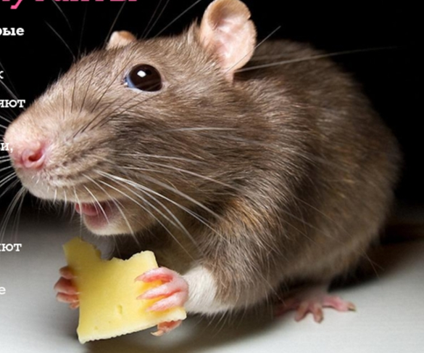
Коммутантлар: Кўпинча тақлид товарлари, қалбаки товарларни таклиф қилишади. Улар фаолиятнинг маълум бир соҳасига маҳкам боғланмаган, улар бир бозордан бошқасига осонгина ўтиб кетишади. Улар паст барқарорликка эга.

Slide 12
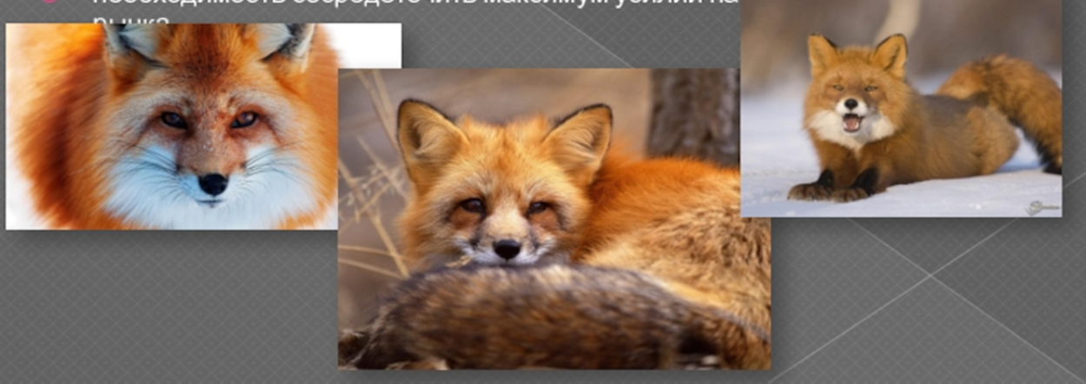
Патиентлар: Қоида тариқасида, бу бир неча йиллар давомида маълум бир профилдаги маҳсулотларни ишлаб чиқарадиган жуда катта ташкилотлар эмас. Рақобат стратегияси - тор ихтисослашув, арзон нархлар ва товарларнинг юқори сифатига асосланган.

Slide 13
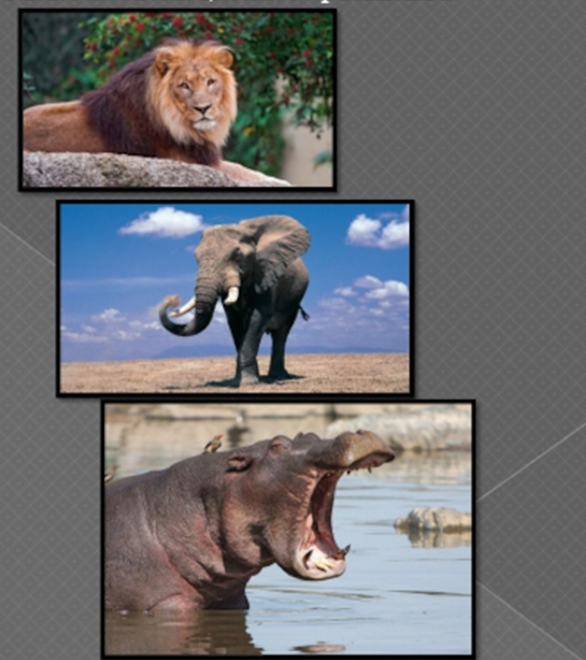
Виолентлар: рақобат стратегияси – кўлам самараси ва харидорларнинг оммавий талабини қондириш туфайли паст харажатлар.

Slide 14

Эксплерентлар
Кўпинча бозор билан заиф боғланган, уни ривожлантириш учун етарли маблағга эга эмас, кенг маркетинг фаолияти. Улар йирик фирмалар ёки уларнинг шўба корхоналарининг венчур (рискли) бўлинмалари сифатида самаралироқ ишлайди.

Slide 15
Тўсиқлар ва фойда даражаси
Чиқиш учун тўсиқлар
Паст
Юқори
Паст, барқарор даромад
Паст, рискли даромад
Паст
Кириш учун
тўсиқлар
Юқори, барқарор даромад
Юқори, рискли даромад
Юқори
Notes:
Субституты ограничивают потенциальную прибыльность отрасли, устанавливая потолок цен для действующих в ней фирм.
Определение субститутов означает нахождение продуктов, способных выполнять ту же функцию, что и продукция данной отрасли. Эта задача
не всегда проста и может увести аналитика в весьма далекие от его отрасли сферы.
Противостояние субститутам вполне может стать предметом коллективных усилий отрасли. Например, если рекламные акции одной фирмы могут
оказаться недостаточными для поддержания позиции отрасли против субститута, продолжительная и массированная кампания, осуществляемая
всеми участниками отрасли, вполне может улучшить ее коллективную позицию.

Slide 16
III. Ўринбосар маҳсулотлар томонидан босим
Қуйидаги ўринбосар маҳсулотлар муҳим эътиборга молик:
1) Тармоқнинг анъанавий маҳсулотига нисбатан позициясини яхшиловчи нарх динамикаси билан характерланувчи товарлар;
2) Юқори фойда даражасига эга тармоқлар томонидан ишлаб чиқариладиган товарлар.

Slide 17
IV. Харидорларнинг бозор ҳукмронлиги
Қуйидаги шароитларда харидорлар гуруҳи сезиларли кучга эга бўлади:
1-2
Гуруҳ юқори концентрация билан тавсифланади ёки сотувчи маҳсулотининг сезиларли даражада юқори қисмини харид қилади;
3-4
Тармоқда сотиб олинадиган маҳсулотлар стандарт ёки дифференциациялашмаган ҳисобланади;
Харидор бошқа таъминот тизимига ўтишда (ўзгартиришда) сезиларли харажатларга эга бўлмайди;
5-6
Харидор паст фойда даражасига эга;
Харидорлар томонидан ишлаб чиқаришнинг аввалги босқичларини вертикал интеграциялаш хавфи мавжуд
7-8
Тармоқ маҳсулоти харидорларнинг маҳсулотлари ва хизматлари сифатига таъсир этмайди
Харидор тўлиқ ахборотга эга
Харид қилинадиган тармоқ маҳсулоти сотиб олувчи хариди ёки харажатларининг юқори улушини ташкил этади;

Slide 18
V. Мол етказиб берувчиларнинг бозор ҳукмронлиги
Қуйидаги шароитларда мол етказиб берувчилар гуруҳи сезиларли кучга эга бўлади :
Тармоқда кам сонли компаниялар етакчилик қилади ва мол етказиб бериладиган тармоққа нисбатан концентрация юқори бўлади
Мазкур тармоққа хизмат кўрсатишда бошқа ўринбосар товарлар билан рақобат қилмайди
Мол етказиб беручининг маҳсулоти харидор бизнесининг муҳим ресурси ҳисобланади
МЕБ гуруҳининг маҳсулотлари дифференциациялашган ва таъминотни ўзгартириш қўшимча харажатларни талаб қилади
МЕБ гуруҳи ишлаб чиқаришнинг кейинги босқичларини вертикал интеграциялаш бўйича реал таҳдидни юзага келтиради

Slide 19
Базавий рақобат стратегиялари
Харажатларни минималлаштириш
Дифференциация
Кенг мақсадли сегментлар
1. Харажатларни минималлаштириш бўйича етакчилик
2. Дифференциация
РАҚОБАТ
КЎЛАМИ
3Б. Диққатни дифференциацияга жамлаш
Тор мақсадли сегментлар
3А. Диққатни харажатларга жамлаш

Slide 20
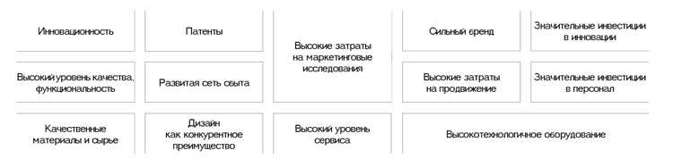
«Дифференциация»/«маҳсулот бўйича етакчилик» стратегияси модели
Инновацияга сезиларли инвестициялар
Кучли бренд
Инновация
Патентлар
Маркетинг тадқиқотларига юқори харажатлар
Сотувнинг ривожланган тармоғи
Силжитишга юқори харажатлар
Персоналга сезиларли инвестициялар
Юқори сифат, функционаллик
Дизайн рақобат устунлиги сифатида
Сифатли материал ва хом-ашё
Юқори даражадаги сервис
Юқори технологик ускуналар
Notes:
Производство одежды, продуктов питания, автомобилей, а также фармацевтику можно обозначить как типичные отрасли применения этой модели. Microsoft, безусловно, претендует на статус лидера по продукту в сфере IТ, так же, как Sony — на рынке бытовой техники, Mercedes и Harley-Davidson — средств передвижения, Nike и Levi's — одежды, CocaCola — напитков, Nokiа — мобильных телефонов, Gillette — бритвенных приборов, TetraPack — упаковки.
Целью стратегии является придание продукту-товару отличительных свойств, которые важны для покупателя и которые отличают данный товар от предложений конкурентов.
Дифференциация, как и лидерство по издержкам, защищает организацию от конкурентных сил, но совершенно иным способом. Несмотря на то, что наличие отличительных качеств требует, как правило, более высоких издержек, успешная дифференциация позволяет коммерческой организации добиться большей рентабельности за счет того, что рынок готов принять более высокую цену.

Slide 21
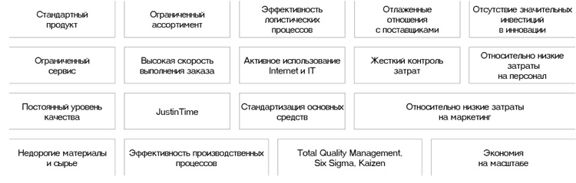
«Харажатлар бўйича етакчи»/«операцион мукаммаллик» стратегияси модели
Инновацияга сезиларли инвестициянинг йўқлиги
Стандарт маҳсулот
Чекланган ассортимент
Логистика жараёни самарадорлиги
МЕБ билан яхши муносабатлар
Буюртмани тезкор бажариш
Internet ва ITдан фаол фойдаланиш
Харажатларнинг қатъий назорати
Персоналга нисбатан паст харажатлар
Чекланган сервис
Сифатнинг доимий даражаси
Асосий воситалар стандартлашуви
Just in time
Нисбатан паст маркетинг харажатлари
Арзон материал ва хом-ашё
Ишлаб чиқариш жараёнининг самарадорлиги
Total quality management, Six sigma, Kaizen
Кўлам самараси (иқтисоди)
Notes:
Этот тип стратегии часто встречается в таких отраслях, как сельское хозяйство, производство мебели и бытовой техники, транспорт; свойствен он и супермаркетам. Авиадискаунтер Ryan Air, производитель автомобилей Toyota, сеть ресторанов McDonald's, ритейлер Wal-Mart и гигант мебельной отрасли IKEA — яркие примеры преуспевающих компаний, стратегия которых основывается на модели «лидерство по издержкам»/«операционное совершенство».
Предпосылки: большая доля рынка, наличие конкурентных преимуществ (доступ к дешевому сырью, низкие расходы на доставку и продажу товаров и др.), строгий контроль расходов, возможность экономии расходов на исследования, рекламу, сервис
Преимущества стратегии:
предприятия рентабельны даже в условиях сильной конкурентной борьбы, когда другие конкуренты терпят убытки;
низкие затраты создают высокие входные барьеры;
при появлении продуктов-заменителей лидер по экономии на издержках имеет большую свободу действий, чем конкуренты;
низкие затраты снижают влияние поставщиков
Риски стратегии:
конкуренты могут перенять методы снижения затрат;
серьезные технологические новшества могут устранить имеющиеся конкурентные преимущества и сделать малопригодным накопленный опыт;
концентрация на затратах затруднит своевременное обнаружение изменении требований рынка;
непредвиденное действие факторов, увеличивающих затраты, могут привести к уменьшению разрыва в ценах в сравнении с конкурентами.

Slide 22
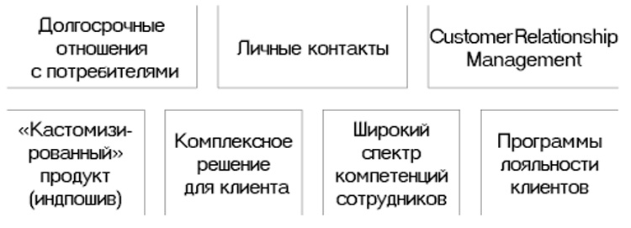
«Концентрация»/«мижозга яқинлик» стратегияси
Истеъмолчилар билан узоқ муддатли муносабатлар
Customer relationship management
Шахсий контактлар
Customized product (эгнига мослаб тикиш)
Кенг компетенцияли ходимлар
Мижоз учун комплекс ечим
Мижозлар содиқлиги (лояльность) дастури
Notes:
Рестораны, строительные и консалтинговые фирмы, рекламные агентства, банки, журналы, IT-компании, бутики часто выбирают для себя именно этот тип стратегии. Сеть кофеен Starbucks; производитель дорогих и старомодных автомобилей Morgan; журнал для фетишистов Legshow; производитель стоматологического оборудования Bergman & Beving; компания Krones, владеющая 80% мирового рынка машин для печатания бутылочных этикеток, — все они могут рассматриваться как примеры успешных компаний, строящих бизнес по модели «концентрация»/«близость к клиенту».
Стратегия фокусирования (по Портеру)
Цель ее - удовлетворить потребности выбранного целевого сегмента лучше, чем конкуренты. Такая стратегия может опираться как на дифференциацию, так и на лидерство по издержкам, но только в рамках целевого сегмента. В результате стратегия фокусирования разбивается на следующие две базовые конкурентные стратегии. 1. Фокусированное лидерство по издержкам. 2. Фокусированная дифференциация.

Slide 23
Рақобат стратегияларининг ҳар бири билан боғлиқ рисклар
Харажатлар бўйича етакчилик стратегиясининг рисклари
Рақобатчилар компания ҳаракатларини такрорласа, технологиялар ўзгарса, харажатни қисқартиришга бошқа асослар пайдо бўлса харажатлар бўйича етакчилик стратегияси барқарорлигини сақлаш имконсиз бўлиб қолади.
Рақобатчилар ўртасида маҳсулотни дифференциациялаш бўйича жиддий тафовутлар юзага келади.
Харажатларга диққатни жамлаш стратегиясини танлаган рақобатчилар танлаган мақсадли сегментларида нисбатан пастроқ харажатларга эришадилар.

Slide 24
Рақобат стратегияларининг ҳар бири билан боғлиқ рисклар
Дифференциация стратегияси рисклари
Рақобатчилар компания ҳаракатларини такрорласа, дифференциациялаш учун асос (товарнинг уникаллиги) харидорлар учун ўз қийматини йўқотса дифференциациялаш стратегиясини амалга ошириш имкони бўлмайди.
Рақобатчилар ўртасида харажатлар бўйича жиддий тафовутлар юзага келади.
Дифференциациялашга диққатни жамлаш стратегиясини танлаган рақобатчилар танлаган мақсадли сегментларида нисбатан юқорироқ дифференциацияга эришадилар.

Slide 25
Рақобат стратегияларининг ҳар бири билан боғлиқ рисклар
Диққатни жамлаш (концентрация) стратегияси рисклари
Диққатни жамлаш стратегиясини айнан такрорлаш осон. Структура қулаганда ва талаб пасайганда мақсадли сегмент структура жиҳатидан жозибадорлигини йўқотади.
Кенг ихтисослашувни танлаган рақобатчилар танланган сегментнинг бошқа сегментлардан фарқини камайишига, ихтисослашмаган маҳсулотлар позициясининг мустаҳкамланишига сабаб бўлиши мумкин.
Диққатни жамлаш стратегиясини танлаган янги рақобатчилар янада торроқ сегментларни ажратган ҳолда бозорни янгича сегментлайди.

Slide 26

Кейс: Starbucks компаниясининг рақобатдаги устунлиги
Мижозларга юқори савияда хизмат кўрсатиш. Starbucksнинг мижозларнинг ижобий тажрибасини таъминлашга урғу бериши унга қаҳва саноатидаги етакчи фирмалардан бирига айланиш имконини берди. Шу билан бирга, Starbucks ҳам янги ва барқарор манба ва ишлаб чиқариш ташаббусларини амалга оширишга муваффақ бўлди. Кофе тармоғи технологияни янги маҳсулотни ишлаб чиқиш, маркетинг хабарини етказиш, сотишни якунлаш ва мижозлар эҳтиёжини қондириш даражасини кузатиш каби бизнес жараёнлари ва процедураларининг кенг доирасини ўзлаштириш орқали технологик ютуқларга мойил бўлган ўзига хосликка эришади. Унинг дўконлари тармоғи қулай тарзда жойлаштирилган, бу ерда одамлар ўз дўстлари билан ёки ёлғиз ўзлари қулай муҳитда вақт ўтказишлари мумкин. Starbucks ҳар доим маҳсулот инновацияси бўйича етакчи бўлиб, ўзининг рақобатбардош устунлигини сақлаб келган. У ўзгарувчан истеъмолчиларнинг диди ва афзалликларига мослашиш имкониятларини ўзлаштирди, бу эса уни рақобатчилардан ажратиб туради.
Бундан ташқари, Starbucks тақлид қилишдаги тўсиқлари туфайли рақобатдош устунликка эга.
Starbucks кучли бозор мавқеига эга, бренд тан олиниши ва содиқ мижозлар базаси.
Бундан ташқари, мижозлар базаси ва содиқлик узоқ ва кенг тарқалади, чунки компания халқаро миқёсда тарқалган ва ташкил этилган.

Slide 27
Кейс: Starbucks компаниясининг рақобатдаги устунлиги
Ҳар бир ходим Starbucksнинг “шериклари” ҳисобланади. Компания соғлиқни сақлаш имтиёзлари, таълим имкониятлари, шунингдек, очиқ акцияларни тақдим этади.
Кўпгина шахслар учун Starbucks уларнинг биринчи профессионал иши бўлиб, бу имконият ва имтиёзлар туфайли компания ҳамкорлар ўз ҳаётларининг бошқа жабҳаларига тааллуқли бўлиши мумкин бўлган яхши одатларни яратадиган маданиятни яратди.
Ушбу маданият бутун дунё бўйлаб Starbucksнинг ҳар бир жойида мижозларга хизмат кўрсатишни англатади.
Starbucks вертикал интеграция занжирига эга бўлиб, бу уларга ўзларининг таъминот занжирларини бошқариш орқали бозор улушини 10,1% ушлаб туришга имкон беради. Starbucks ўзининг вертикал интеграциялашувига асосланиб, ишлаб чиқарувчилар ва брокерлар билан узоқ муддатли шартномалар тузиб, харажатларни назорат остида ушлаб туради ва барқарор фойда маржасини олади.
Бу, шунингдек, кичик қаҳвахоналар нархлар урушига мойил бўлган бундай ўзгарувчан бозорда барқарор бўлишга имкон беради.

Slide 28

IKEAнинг рақобат устунлиги
IKEA концепцияси уй жиҳозлари учун бир қатор маҳсулотларни тақдим этиш ғоясидан бошланади, уларнинг нархи бир нечта одамлар учун эмас, балки кўпчилик учун мос келади. Бу функция, ҳар доим барқарорликни ҳисобга олган ҳолда, сифат, дизайн ва қийматни бирлаштириш орқали эришилади. IKEA концепцияси компаниянинг ҳар бир қисмида, дизайн, харид қилиш, қадоқлаш ва тарқатишдан тортиб бизнес моделигача мавжуд.

Slide 29

IKEAнинг рақобат устунлиги
1. IKEA арзон маҳсулотларни сотади
2. Уй жиҳозлари ва аксессуарларнинг кенг ассортименти
3. Халқаро кўлам: 50 дан ортиқ мамлакатларда 420 дўкон ҳар йили 1 миллиардга яқин ташриф буюрувчилар учун ўз эшикларини очди. Дўконларнинг 70 фоизи Европада жойлашган бўлиб, Германия умумий савдонинг 15 фоизини, АҚШ эса 14 фоизни ташкил қилади.
4. Бизнес харажатларининг самарадорлиги.
5. Самарали таъминот занжири.
6. Кучли маркетинг кампаниялари.
7. Юқори профилли ҳамкорлик.
8. Ижобий бренд обрўси.
9. Дифференциация: IKEA Walmartдан уч баравар катта экан, мижозлар маҳсулотлар лабиринтида ҳаракатланишга ёрдам берадиган рақамли хариталар учун миннатдор.
https://querysprout.com/ikeas-competitive-advantages/

Slide 30
Фойдаланилган адабиётлар рўйхати
1. Michael Baye, Jeff Prince. Managerial Economics & Business Strategy 10th Edition. 2021. 576 p.
2. James Brickley, Clifford W. Smith, Jerold L. Zimmerman. Managerial Economics & Organizational Architecture, 7th Edition, 2020. 845 p.
3. Jeffrey M. Perloff, James A. Brander. Managerial economics and strategy. 2020. 720 p.
4. Сио К.К. Управленческая экономика. Учебник. Издательство: «Инфра-М», 2000. 672 с.
5. Porter M. E. The Competitive Advantage: Creating and Sustaining Superior Performance. NY: Free Press, 1985. (Republished with a new introduction, 1998.)

Slide 31
Эътиборингиз учун раҳмат!

